Slide 1

TRƯỜNG ĐẠI HỌC VINH
VIỆN KỸ THUẬT VÀ CÔNG NGHỆ
ĐỒ ÁN KẾT THÚC HỌC PHẦN
LẬP TRÌNH HƯỚNG ĐỐI TƯỢNG
ĐỀ TÀI SỐ 05
THÁNG 6/2023

Slide 2
THÀNH VIÊN NHÓM
01
Nguyễn Xuân Huỳnh
225748020110119

Slide 3
NỘI DUNG ĐỀ TÀI
Viết chương trình quản lý tập hợp các Véc tơ số và tập hợp các Ma trận số. Chương trình cho phép thực hiện các chức năng cộng, trừ, hai Véc tơ cùng chiều, hai Ma trận cùng cấp; nhân hai Ma trận; nhân một số với một Véc tơ, Ma trận; Lấy Ma trận ngịch đảo; Lấy Ma Trận chuyển vị; Đồng thời chương trình cho phép kiểm tra các loại Véc tơ đặc biệt như: Véc tơ đối xứng, Véc tơ là hoán vị từ 1 đến n, … Kiểm tra các ma trận đặc biệt như: Ma trận tam giác, Ma trận đơn vị, Ma trận đường chéo, Ma trận đối xứng,…

Slide 4
KẾ HOẠCH LÀM VIỆC
CODE | từ 20/05 - 15/06
Làm báo cáo | từ 16/06 - 20/06
Làm powerpoint | từ 21/06 - 22/06

Slide 5
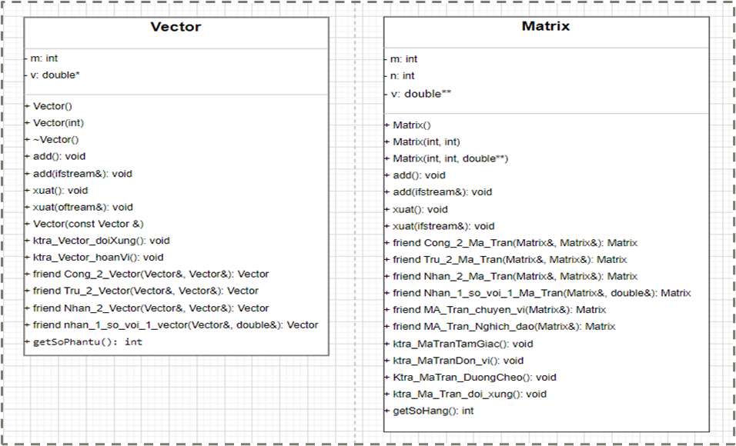
SƠ ĐỒ LỚP

Slide 6
CÁC HÀM XỬ LÝ TRONG ĐỀ TÀI
Đối với class Vector ta có các hàm như sau:
void add() : dùng để nhập thông tin từ màn hình
void add(ifstream &): nhập thông tin từ file vào chương trình
void xuat(): in thông tin ra màn hình cmd
void xuat(ofstream &): nhập thông tin từ file vào chương trình
void ktra_Vector_doiXung(): kiểm tra vector có phải là vector đối xứng
void ktra_Vector_hoanVi(): kiểm tra vector có phải là vector hoán vị
friend Vector Cong_2_Vector(Vector &, Vector &): cộng 2 vector cùng chiều
friend Vector Tru_2_Vector(Vector &, Vector &): trừ 2 vector cùng chiều
friend Vector Nhan_2_Vector(Vector &, Vector &): nhân 2 vector cùng chiều
friend Vector nhan_1_so_voi_1_vector(Vector &, double &): nhân 1 số với 1 vector

Slide 7
CÁC HÀM XỬ LÝ TRONG ĐỀ TÀI
Đối với class Matrix ta có các hàm như sau:
void add() : dùng để nhập thông tin từ màn hình cmd
void add(ifstream &): nhập thông tin từ file vào chương trình
void xuat(): in thông tin ra màn hình cmd
void xuat(ofstream &): nhập thông tin từ file vào chương trình
void ktra_MaTranTamGiac(): kiểm tra ma trận có phải là ma trận tam giác
void ktra_MaTranDon_vi(): kiểm tra ma trận có phải là ma trận đơn vị
void Ktra_MaTran_DuongCheo(): kiểm tra ma trận có phải là ma trận đường chéo
void ktra_Ma_Tran_doi_xung(): kiểm tra ma trận có phải là ma trận đối xứng
friend Matrix Cong_2_Ma_Tran(Matrix &, Matrix &): cộng 2 ma trận cùng cấp
friend Matrix Tru_2_Ma_Tran(Matrix &, Matrix &): trừ 2 ma trận cùng cấp
friend Matrix Nhan_2_Ma_Tran(Matrix &, Matrix &): nhân 2 ma trận cùng cấp
friend Matrix Nhan_1_so_voi_1_Ma_Tran(Matrix &, Matrix &): nhân 1 số với 1 ma trận
friend Matrix MA_Tran_Nghich_dao(Matrix &): lấy ma trận nghịch đảo
friend Matrix MA_Tran_chuyen_vi(Matrix &): lấy ma trận chuyển vị

Slide 8
1 SỐ HÌNH ẢNH VỀ CHƯƠNG TRÌNH

Slide 9
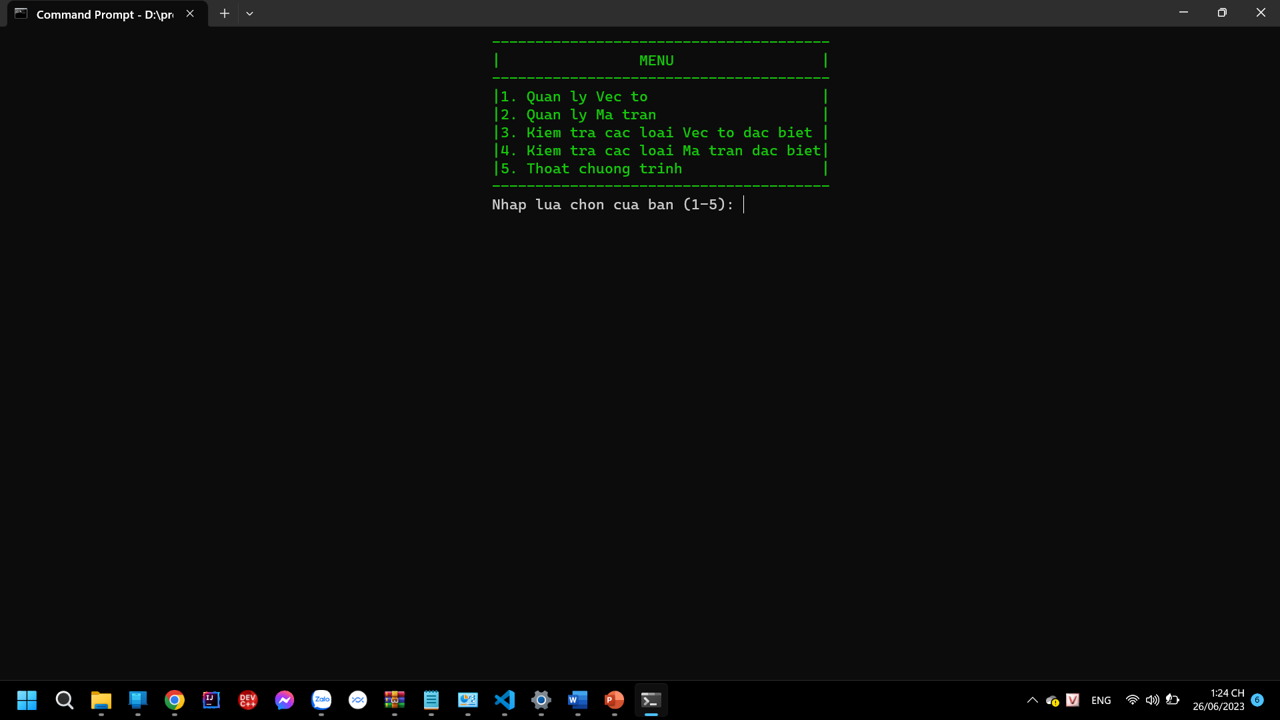
MENU CHÍNH

Slide 10
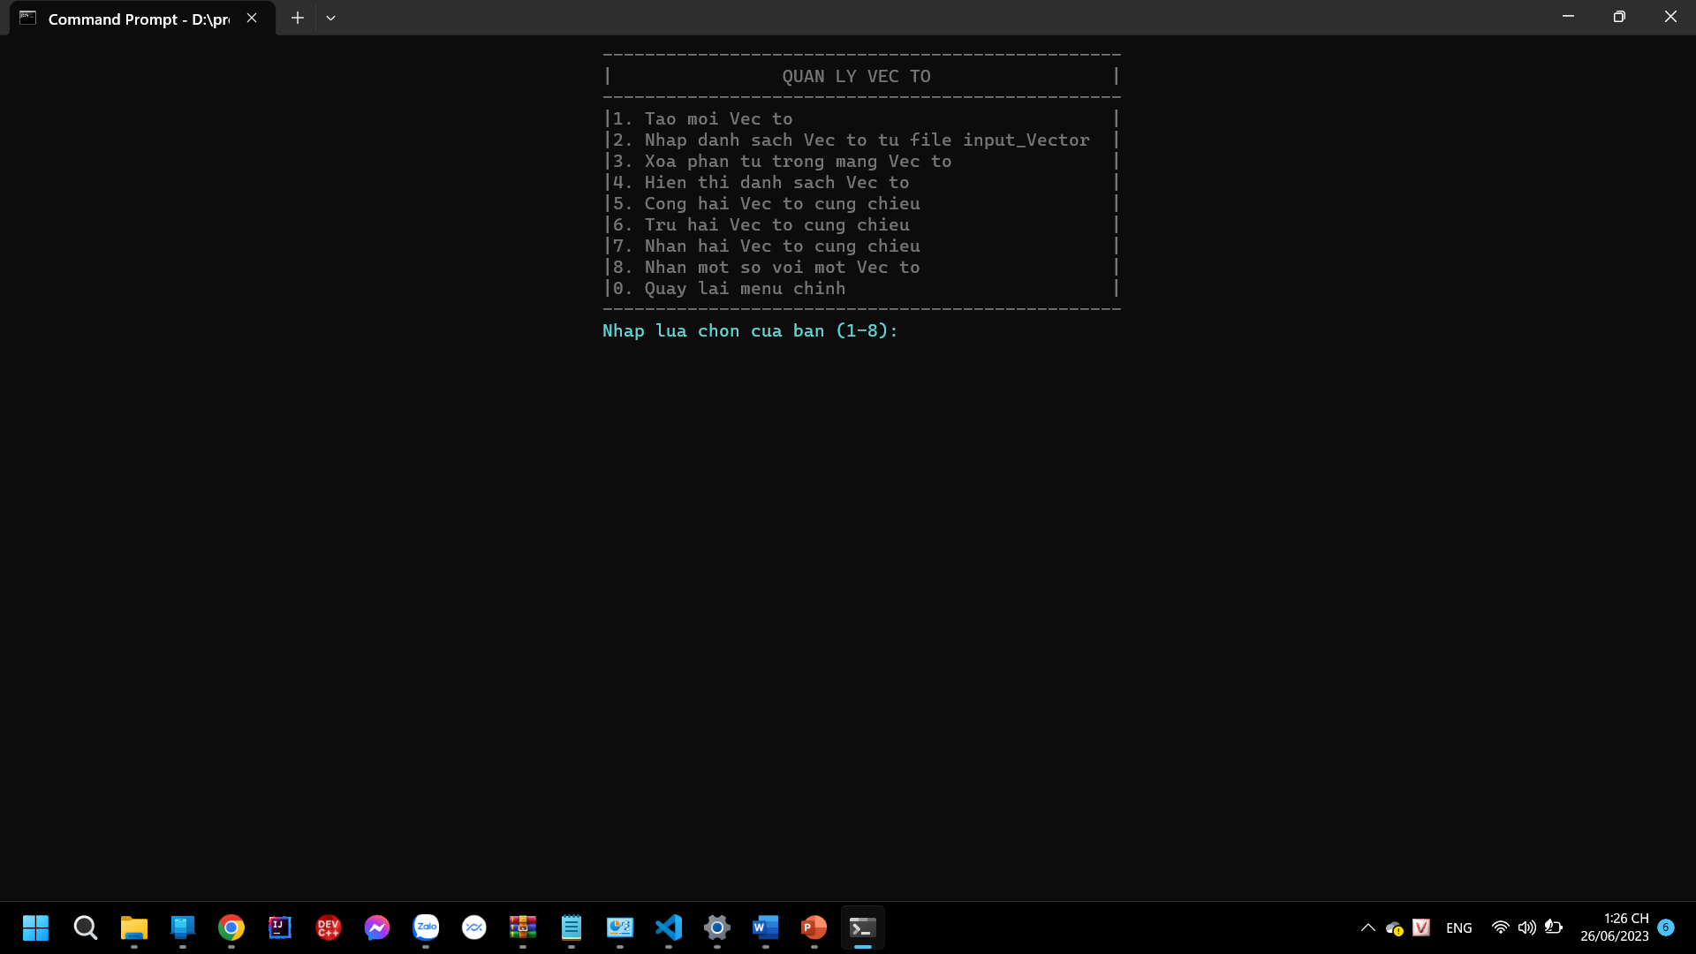
MENU VECTOR

Slide 11
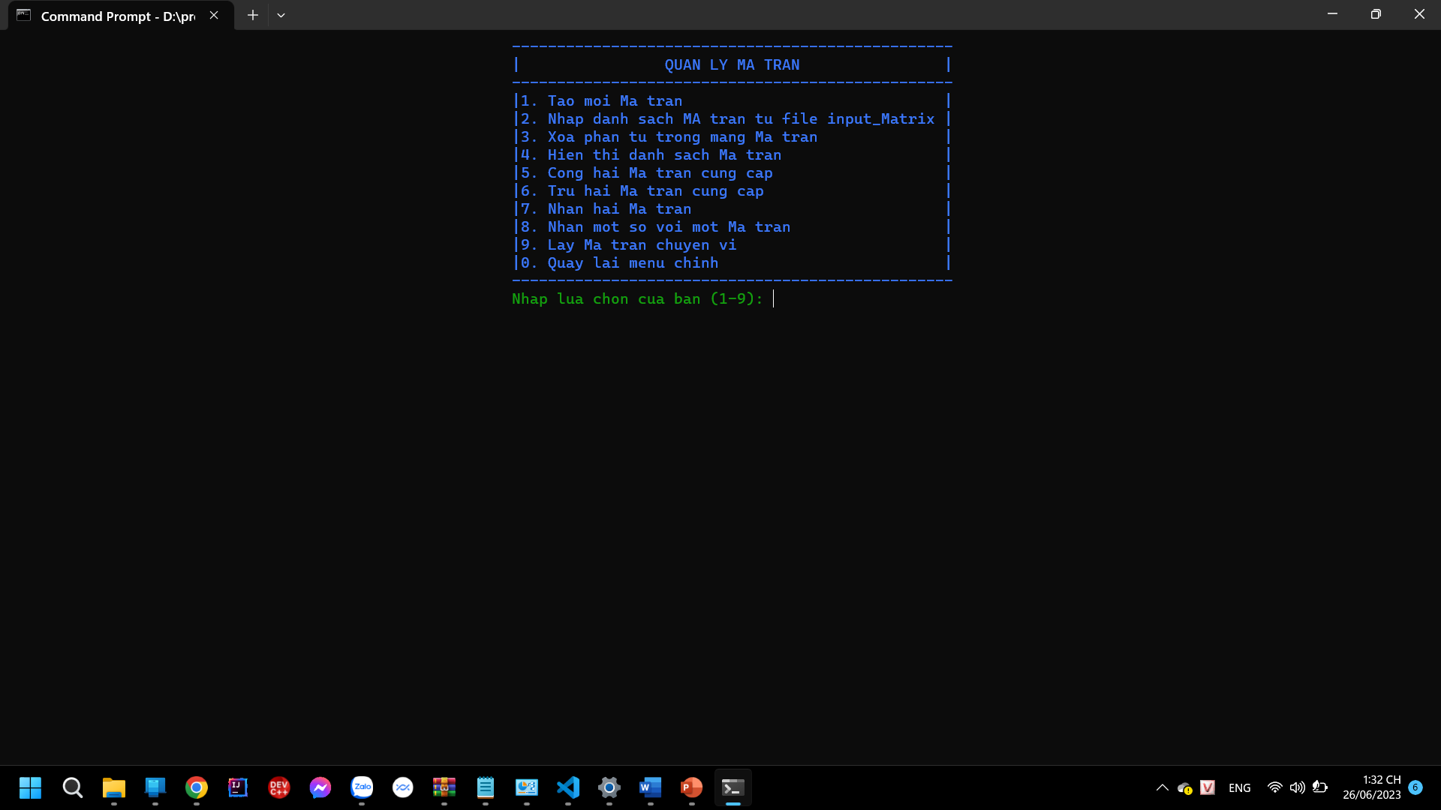
MENU MATRIX

Slide 12
THANK YOU

